Slide 1
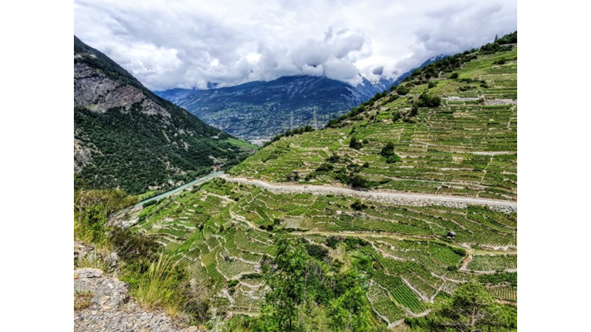
Europas höchstgelegener Weinberg

Slide 2
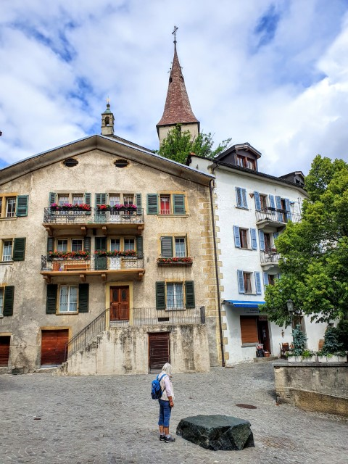
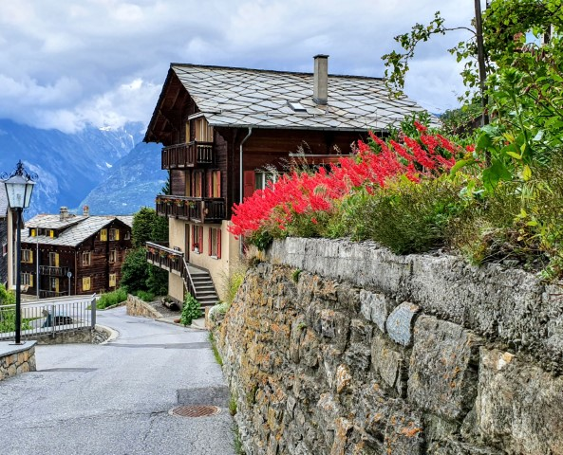
Von VISP zum Heidadorf VISPERTERMINEN

Slide 3
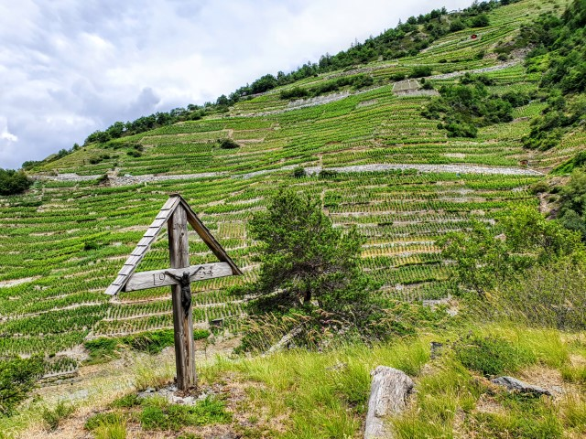
Unterhalb dem Dorf Visperterminen liegt Europas höchster, zusammenhängender Weinberg, auf einer Höhe zwischen 650 und 1’150 Meter. In kurzen Terrassen mit hohen Trockensteinmauern überwindet der Weinberg auf engstem Raum 500 Höhenmeter.
Hunderte dieser Stützmauern machen aus den Steilhängen kleine Rebgärten, die oft nicht grösser als zwei Leintücher sind. Die Südlage des Hanges, in einer der trockensten Gegenden der Schweiz, und die grossen Steinflächen dieser Trockensteinmauern machen den Rebberg bis in den Spätherbst zu einer Wärmekammer, die den Trauben – zusammen mit ein paar Föhnstössen – die nötige Reife verleiht.
Der «Heida» ist ein Walliser AOC-zertifizierter Weisswein, eine Walliser Rartität einer alten Rebsorte und wird auch als die Perle der Alpenweine bezeichnet.

Slide 4
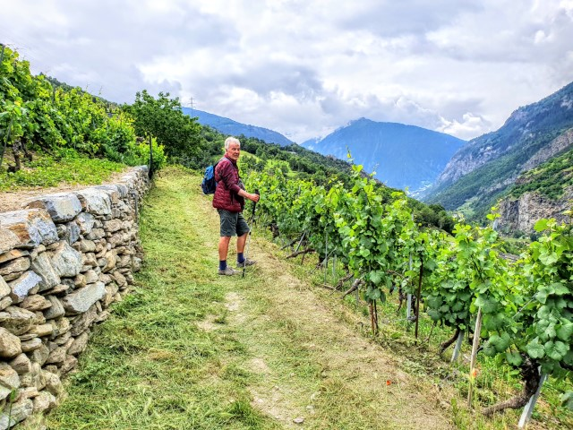

Slide 5
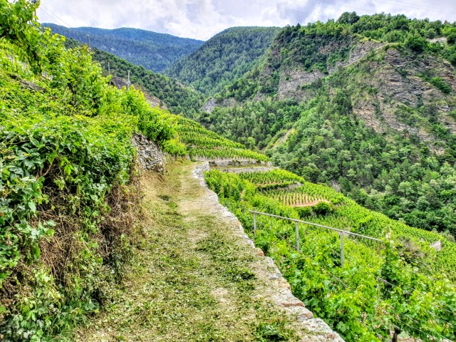

Slide 6
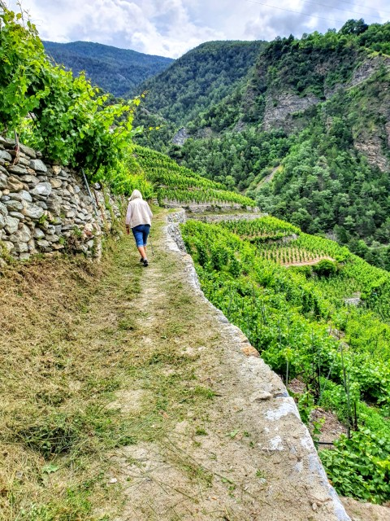

Slide 7
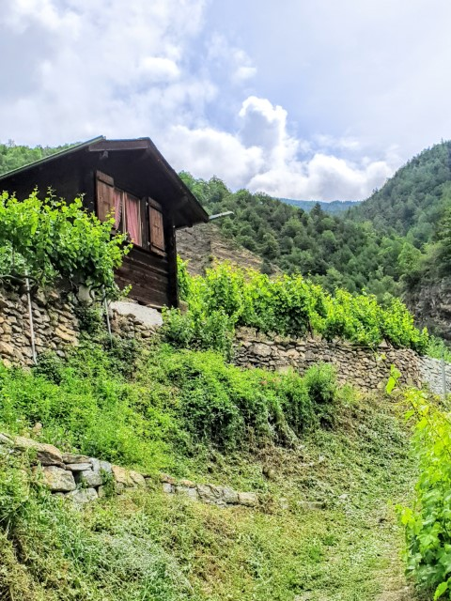

Slide 9
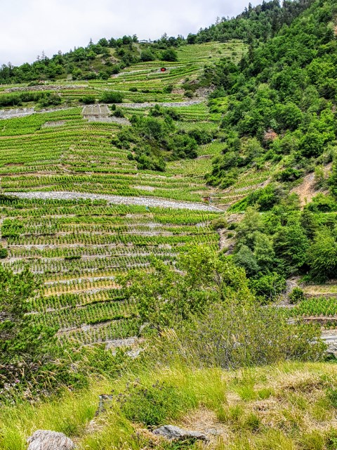

Slide 10
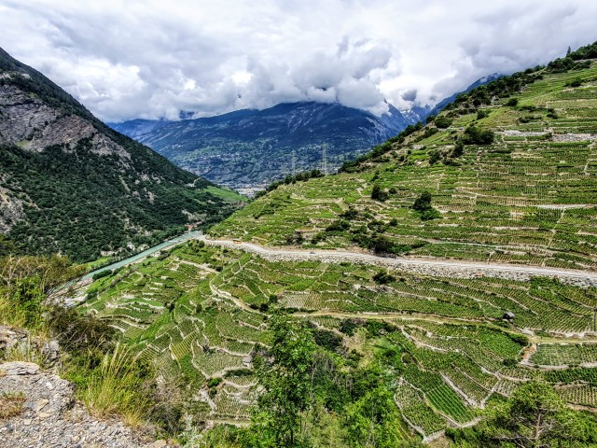

Slide 11
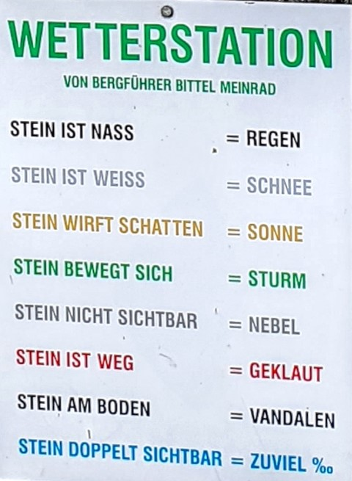

Slide 12
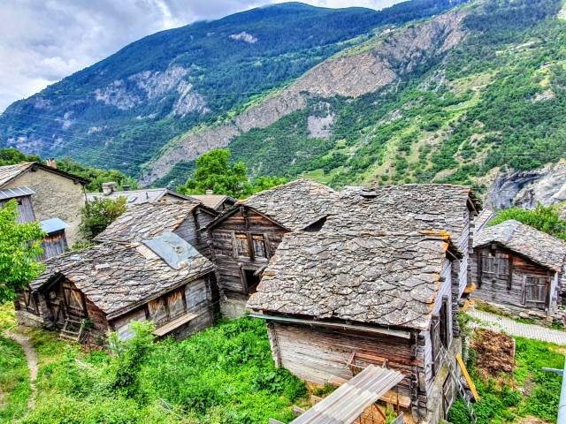

Slide 13
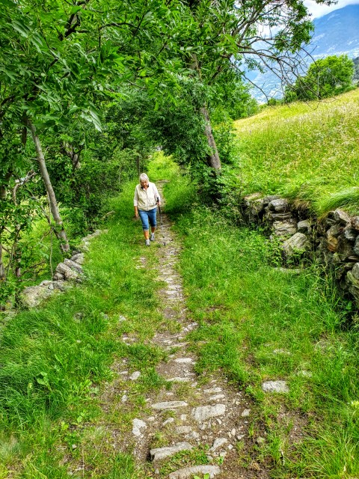

Slide 14
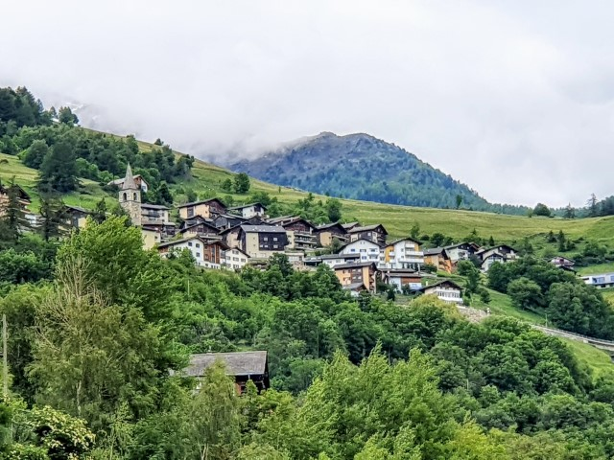

Slide 15
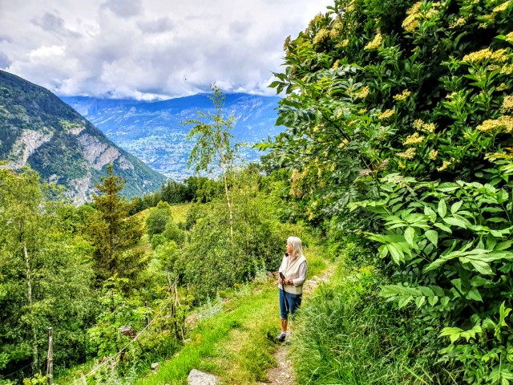

Slide 16
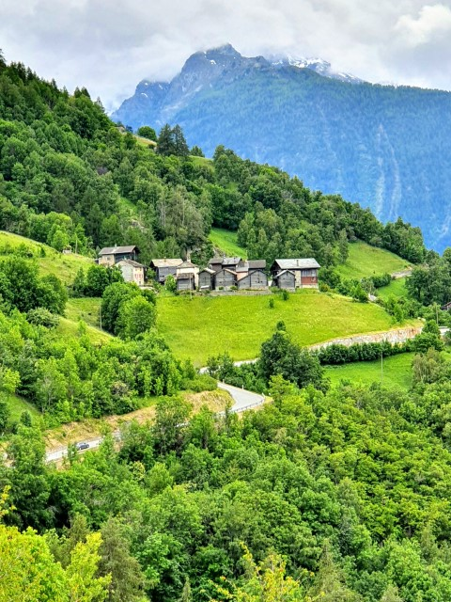

Slide 17
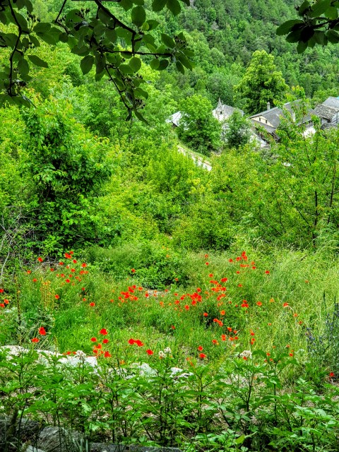

Slide 18
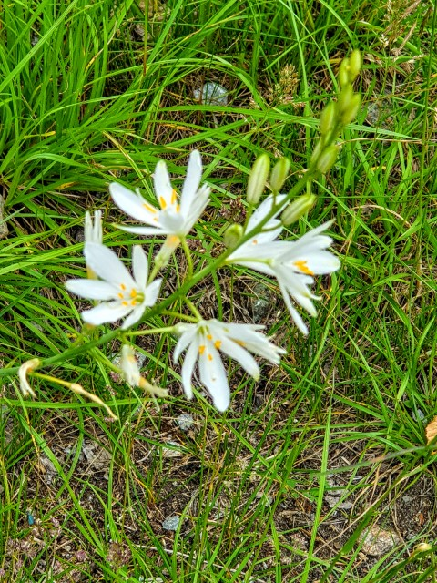

Slide 19
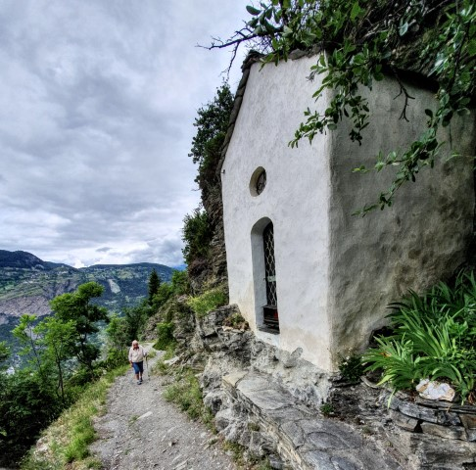

Slide 20
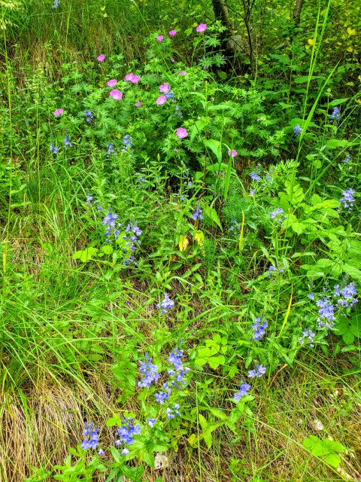

Slide 21
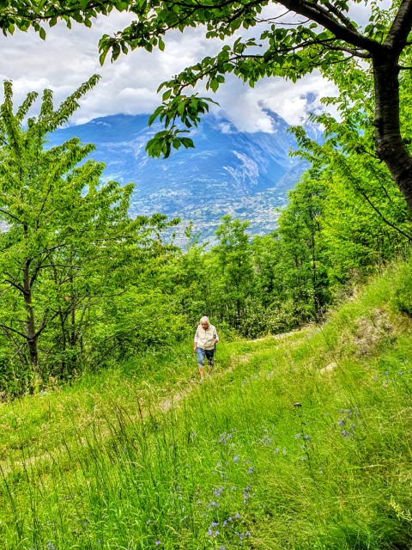

Slide 22
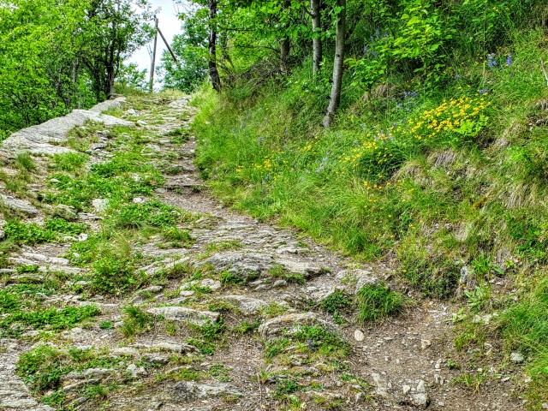

Slide 23
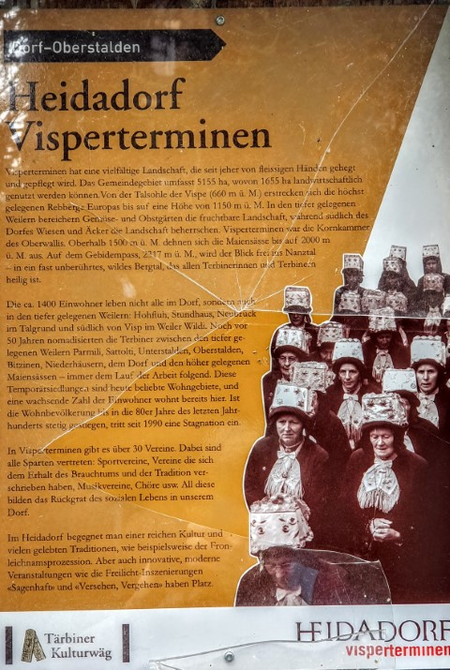

Slide 24
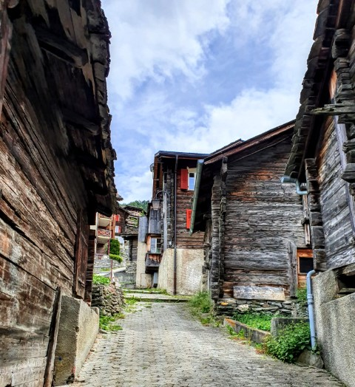

Slide 25
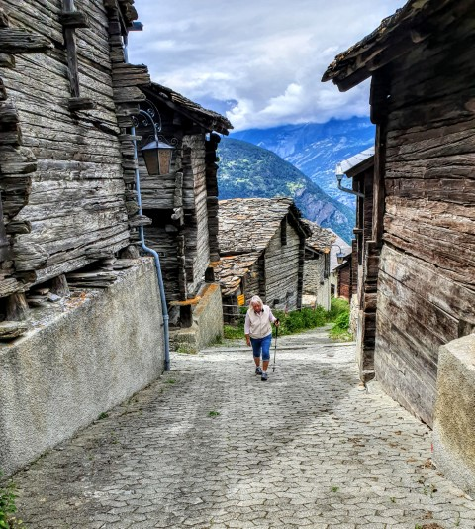

Slide 26
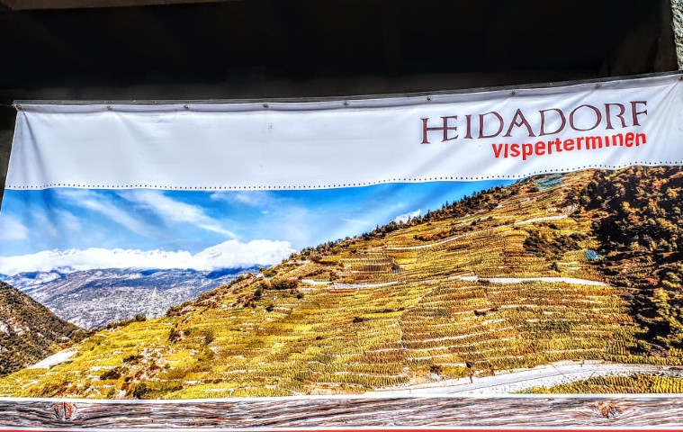

Slide 27
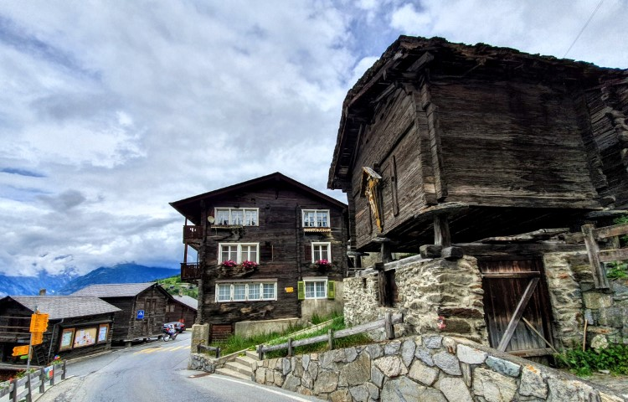

Slide 28
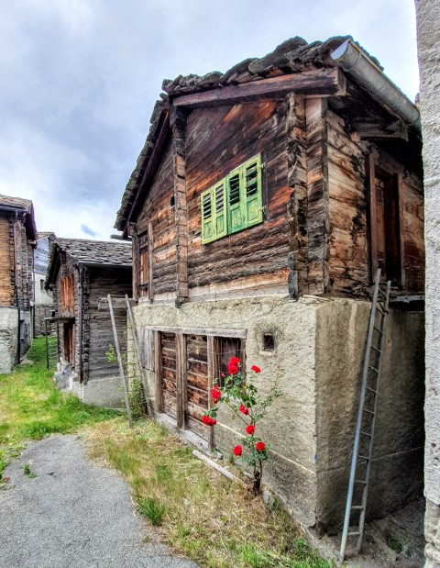

Slide 29
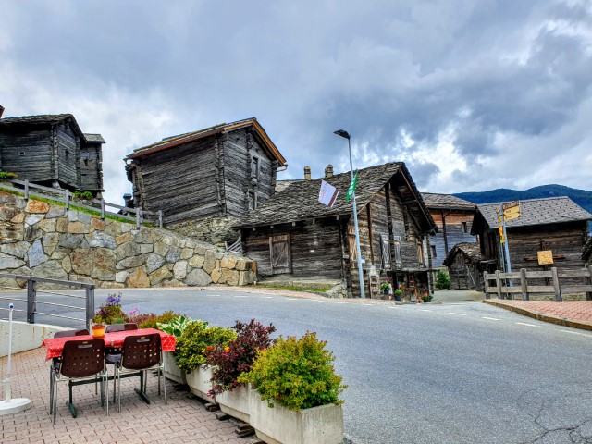

Slide 30
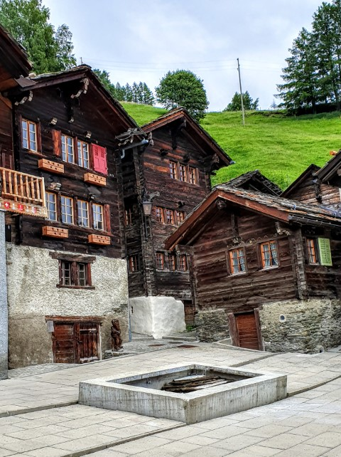

Slide 31
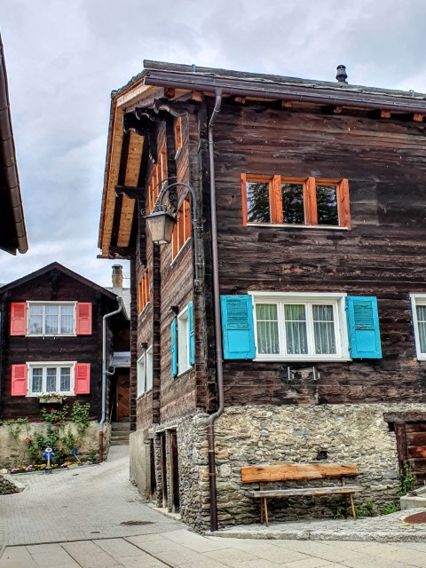

Slide 32
